Slide 1

ZBIERAMY DANE
W NASZEJ KLASIE I SZKOLE

Slide 2


Slide 3
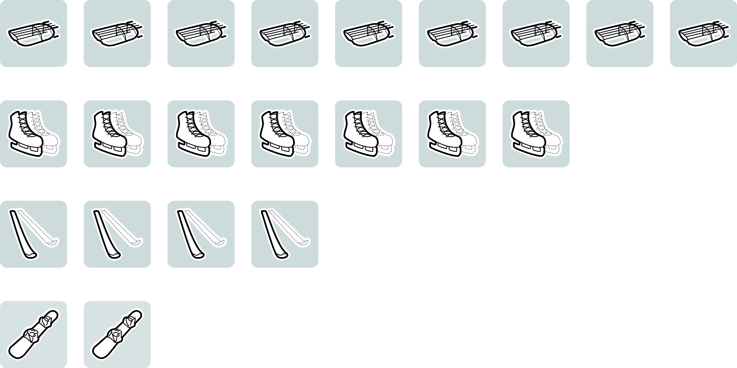

Slide 4
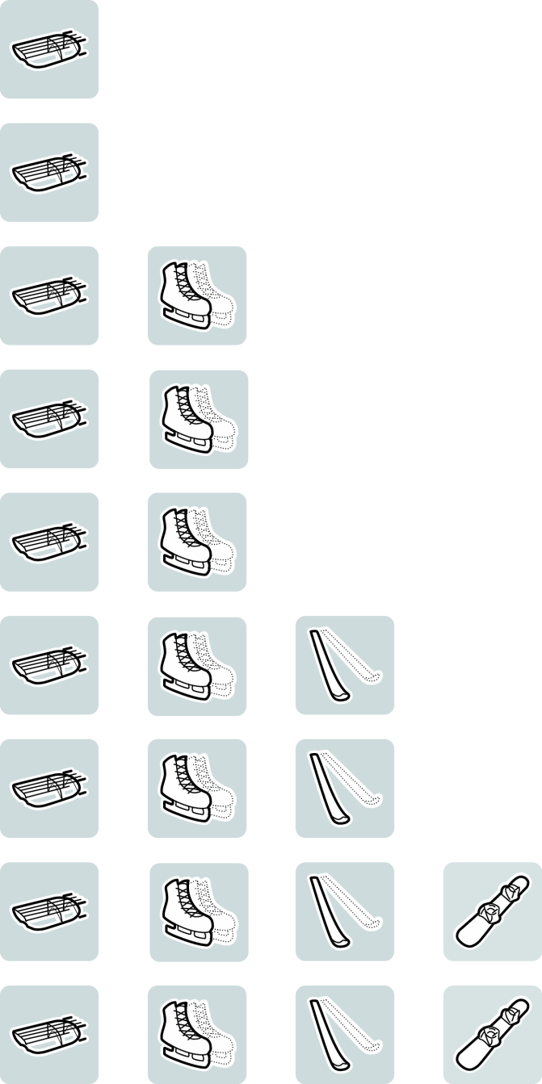

Slide 5


Slide 6
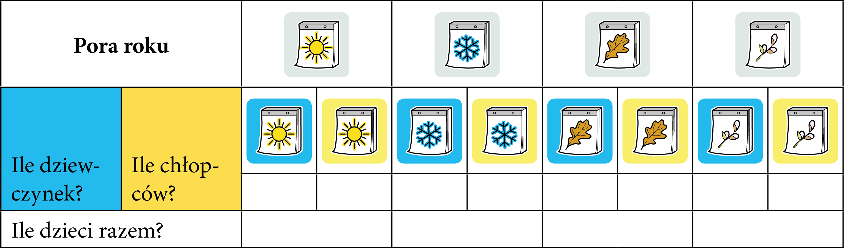

Slide 7


